Slide 1



个人开发报告
The World is Yours
Notes:
READ PLEASE!
Before you open this template be sure that you have installed these fonts:
GeosansLight.ttf from: http://www.dafont.com/geo-sans-light.font
New Cicle Semi.ttf from: http://www.dafont.com/new-cicle.font
fontawesome-webfont.ttf from: http://fortawesome.github.io/Font-Awesome
All fonts are free for use in commercial projects!
If you have any problems with this presentation, please contact with me from this page: http://graphicriver.net/user/Bandidos

Slide 2
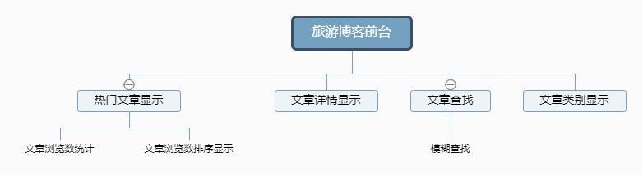
功能模块需求分析
Excepteur sint occaecat cupidatat non proident

Slide 3
功能模块需求分析
Excepteur sint occaecat cupidatat non proident

Slide 4
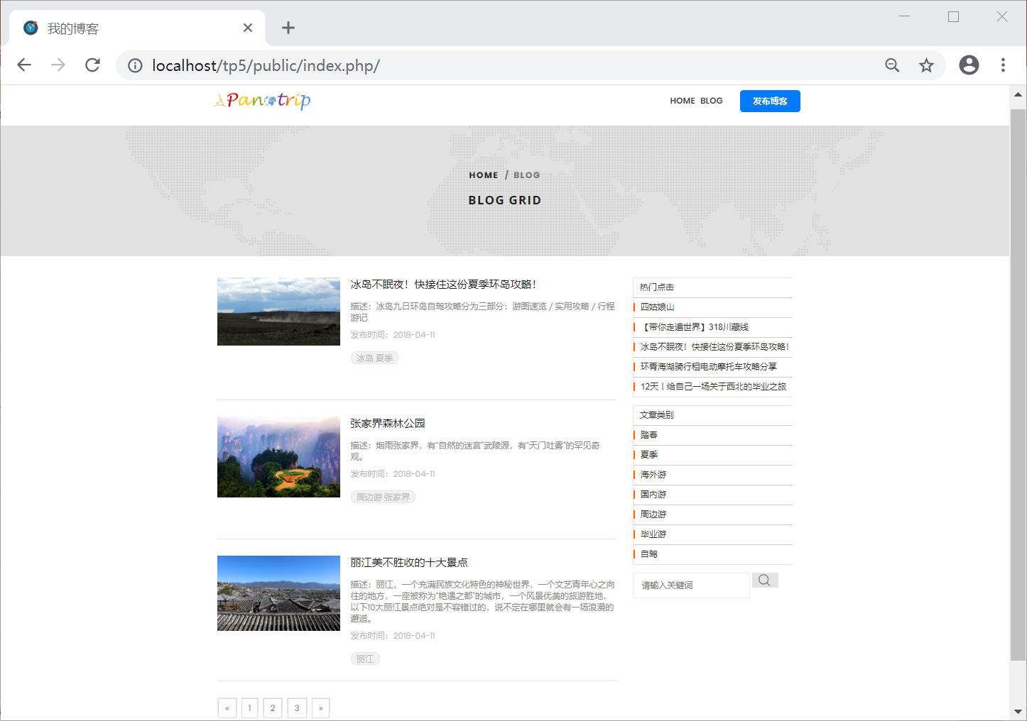
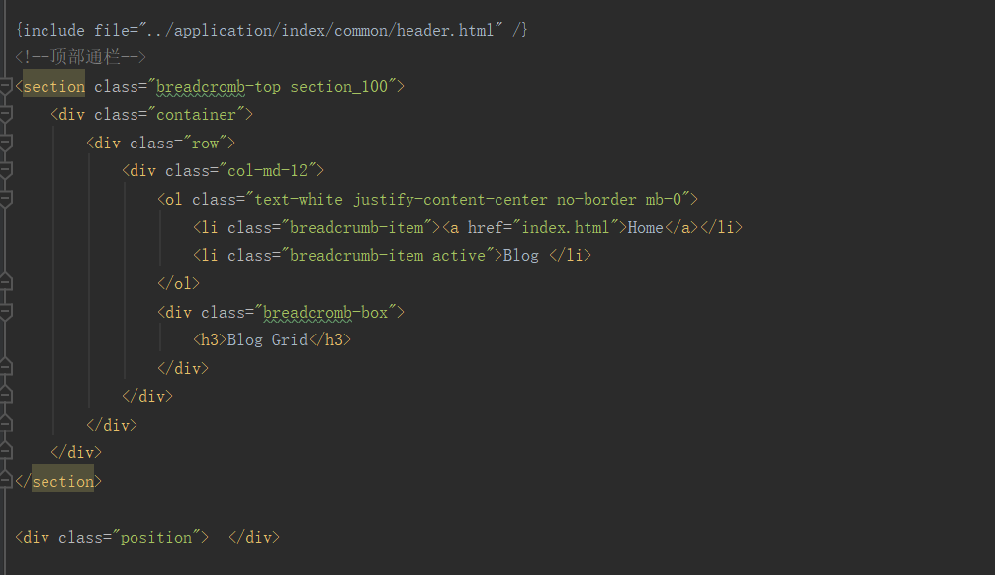
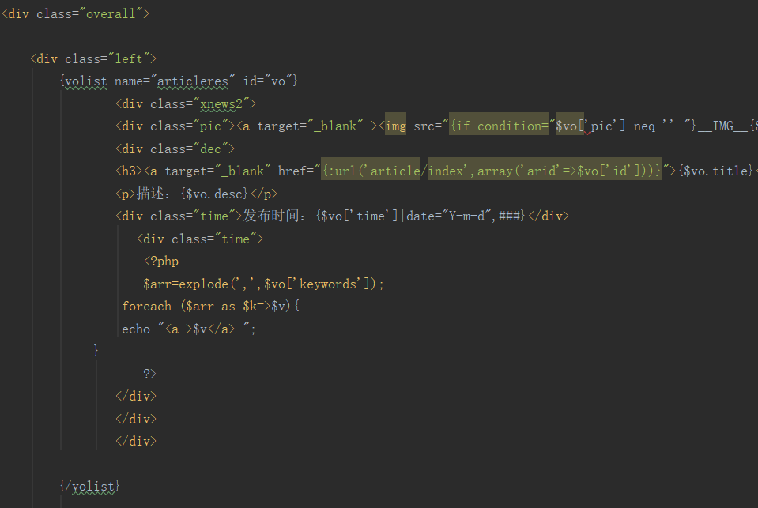
编码实现部分
旅游博客首页部分

Slide 5
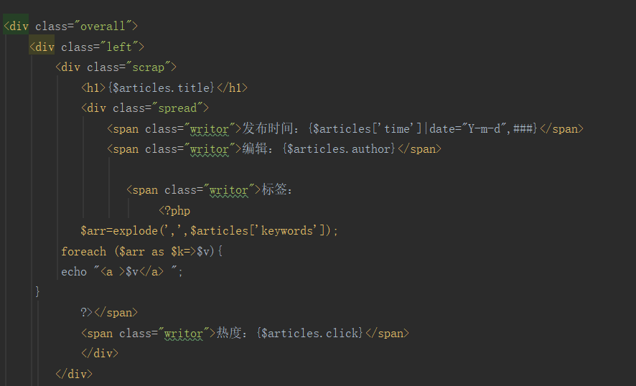
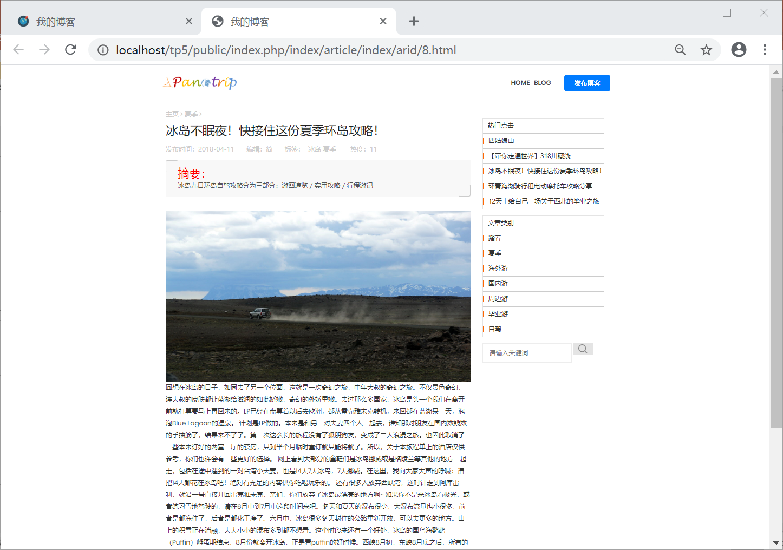
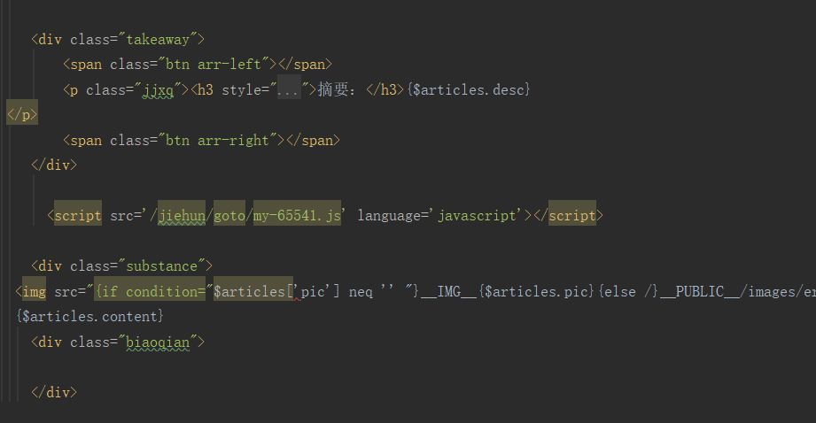
编码实现部分
旅游博客首页部分

Slide 6
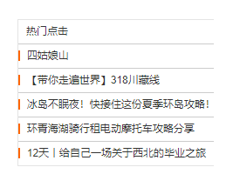
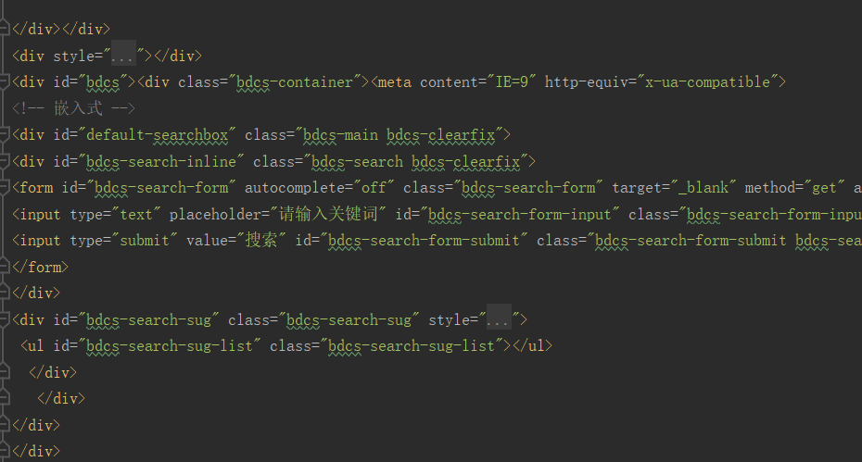
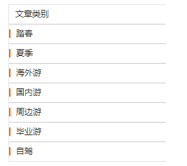
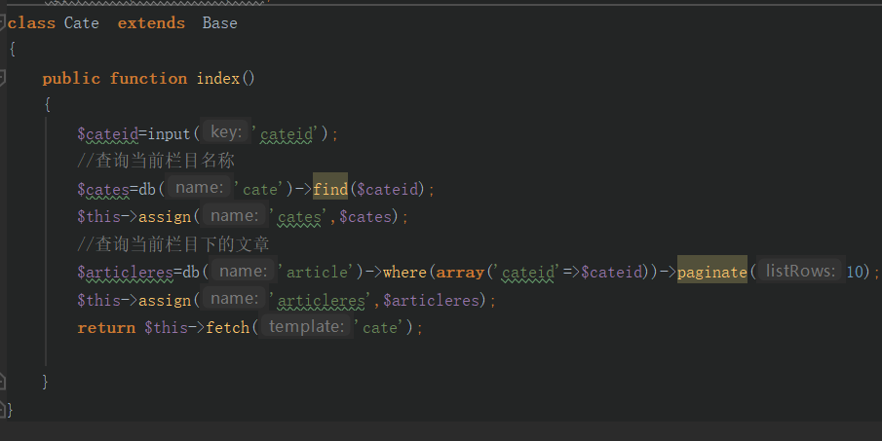
编码实现部分
旅游博客首页部分

Slide 7
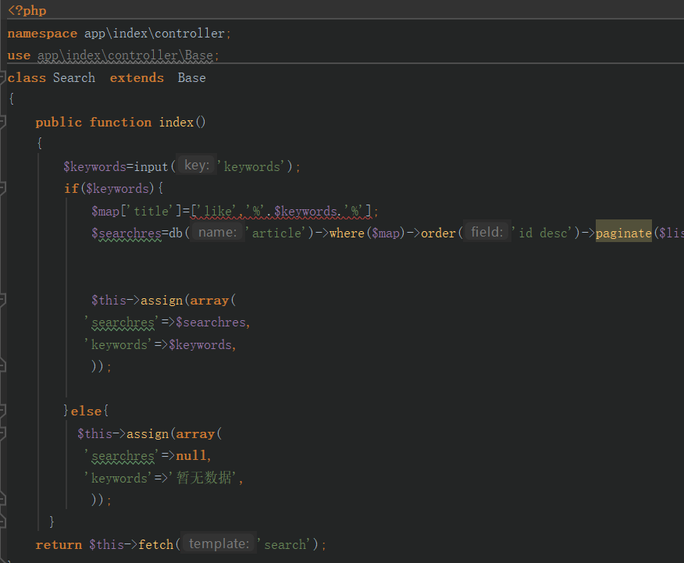

编码实现部分
旅游博客首页部分

Slide 8
个人心得体会
Excepteur sint occaecat cupidatat non proident
PHP 已经有成熟的面向对象体系，能够适应基本的面向对象要求。
适合开发大型项目。
MVC是套规则，是套令项目简洁、方便管理、分布清晰的一个指导思路。他适合一个团队去看，稍作了解之后，就能明白里面的规则，方便其他人进行管理。
Php开发的缺点：
不适合应用于大型电子商务站点

